Slide 2
Підвищення рівня поінформованості студентів
Запорізького національного університету
щодо сексуального здоров'я.
Збір коштів для допомоги Обласному центру профілактики та боротьби зі СНІДом у м. Запоріжжі.
Студенти Запорізького національного університету

Slide 3
Відповідно до статистики кількість ранніх абортів в Україні збільшується щороку. Такою ж є статистика щодо ЗПСШ,
у тому числі й поширення ВІЛ-інфікованих серед молоді, що можна пояснити недостатньою поінформованістю та байдужістю до власного здоров’я та здоров’я партнера.
Сьогодні необхідне висвітлення та обговорення проблеми безпечного сексу в студентському середовищі за допомогою соціальної реклами. Молодь часто керується емоціями та почуттями, не замислюючись про наслідки.

Slide 4
Використання рекламних комунікацій для:
нагадування цільовій аудиторії про важливість піклування про найдорожче − здоров'я та кохання;
наголошення про необхідність використання презервативів;
підвищення поінформованості студентів про повагу до свого партнера та прояв турботи один до одного.
унікальна соціальна рекламна кампанія для ЗНУ;
допомога студентам отримати безкоштовний захист;
користь для сексуального здоров’я молоді.

Slide 5
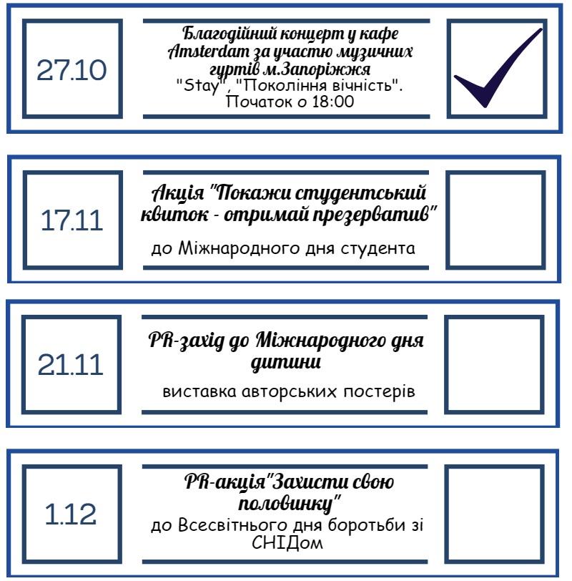

Slide 6
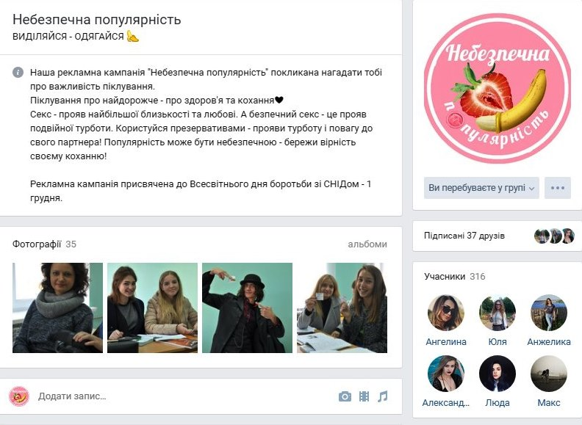
Створення групи у соціальній мережі «Вконтакте» та її SMM-підтримка

Slide 7
Розробка фірмового стилю (логотип, слоган, кольористика)

Slide 8
26.09.2016
Розробка та виставка рекламних постерів на тему:
«Небезпечна популярність» до Всесвітнього дня контрацепції

Slide 10
19.10.2016
Старт акції «Безпечний подарунок»
Розробка та розповсюдження рекламних стікерів + подарунок – презерватив

Slide 11
26.10.2016
Проведення дебатного клубу «Боротьба за життя»

Slide 12
27.10.2016
Проведення благодійного концерту «Боротьба за життя»
За вечір було зібрано 384 грн.

Slide 13
Розробка рекламних постерів на тему: «Безпечний секс»

Slide 16
На 21.11.2016 запланована виставка рекламних постерів до Міжнародного дня дитини

Slide 18
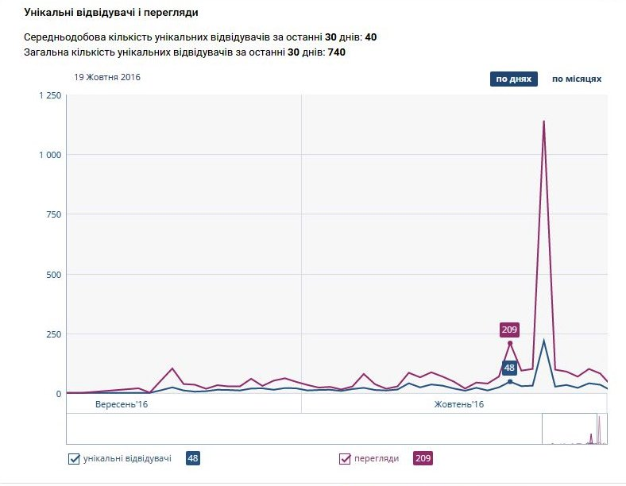
Цільова аудиторія активно відвідувала сторінку у соц. мережі, ознайомлювалася з інформацією, обговорювала актуальні теми.

Slide 19
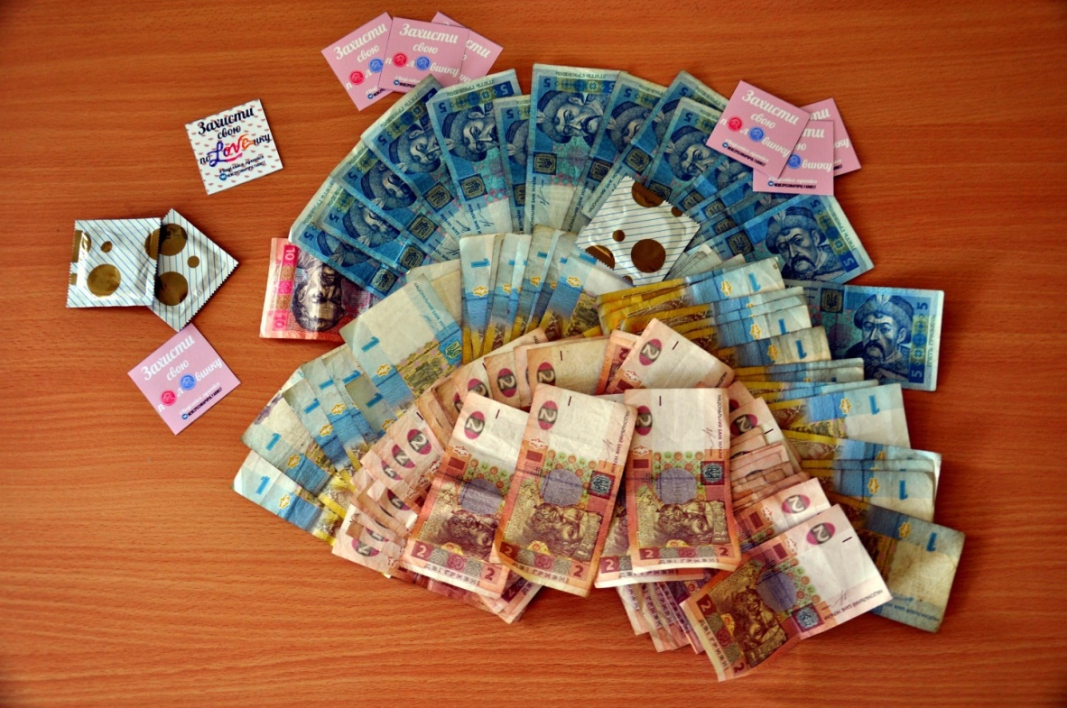
За період реалізації акцій всього було зібрано 986 гривень.
З урахуванням надалі запланованих акцій, усі кошти будуть передані
Обласному центру профілактики та боротьби зі СНІДом у м. Запоріжжі.

Slide 20
Креативна команда рекламістів факультету журналістики Запорізького національного університету розробила серії тематичних рекламних постерів, стікерів, афіш;
Студенти активно брали участь у заходах та акції «Безпечний подарунок».
Виконали всі поставлені завдання.
Фінал акції заплановано на 1 грудня
до Всесвітнього дня боротьби зі СНІДом.
Буде проведений розіграш безпечних подарунків –
контрацептивів, серед студентів ЗНУ.
Це дасть змогу дійти до реалізації завдань та закріпити результат і поведінкову установку в підсвідомості молоді.

Slide 21
Партнери

Slide 22
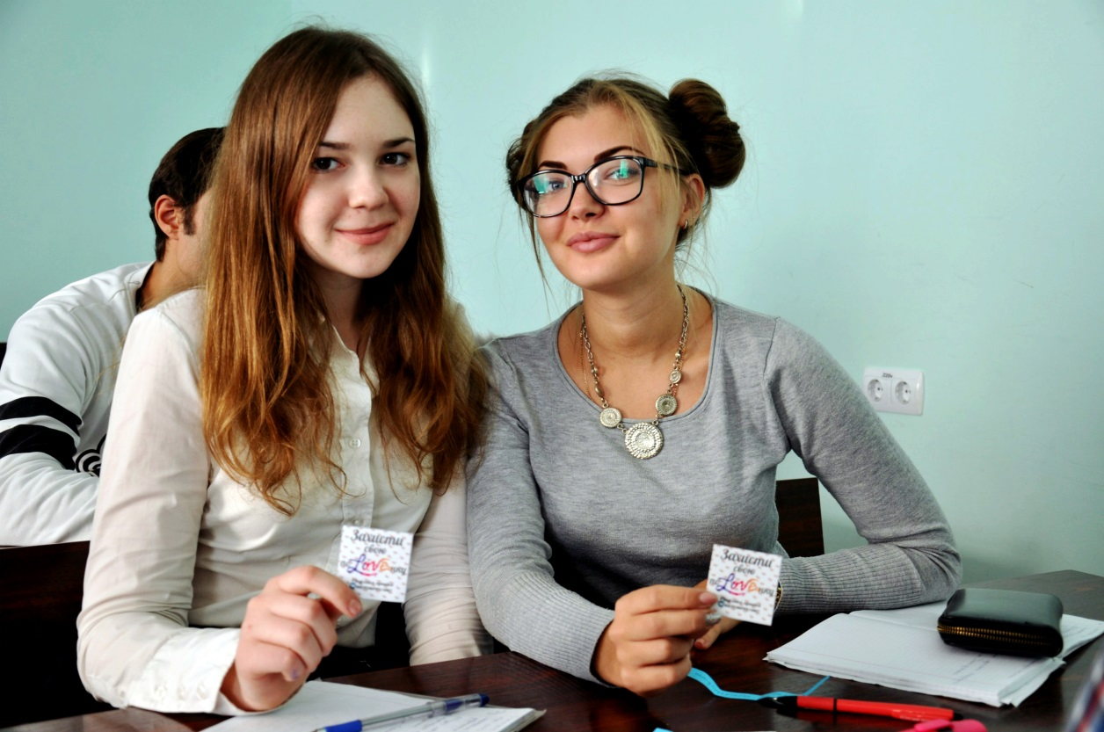

Slide 23
